Slide 1
一起玩彈珠
手作彈珠台

Slide 2
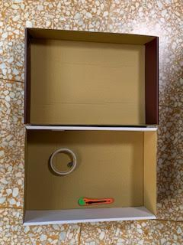
材料
1兩個長方形立體紙箱(形狀:隨意)
2切割工具(例如:美工刀)
3黏貼工具(例如:雙面膠)
4彈珠(數量:1-10顆)

Slide 3
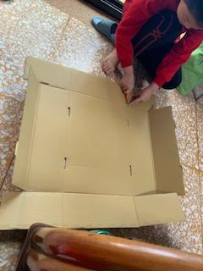
第一步
把其中一個紙箱拆開，另一個千萬不能拆，因為它是要做成彈珠台的喔!

Slide 4
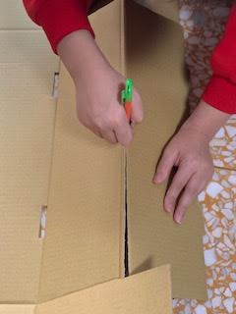
第二步
切割自己喜歡的大小，越多越刺激!

Slide 5
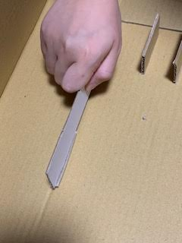
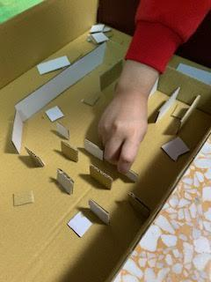
第三部
開始黏貼，把剛剛撿的黏在另一個紙板上。也可以加上一些正方形隔板，讓彈珠隨意滾動吧!

Slide 6
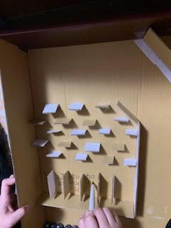
第四部
可以寫上分數讓遊戲更加有趣味性喔!

Slide 7
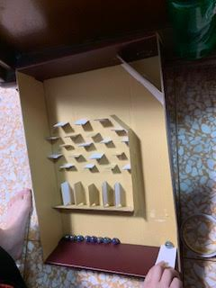
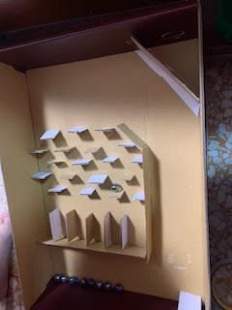
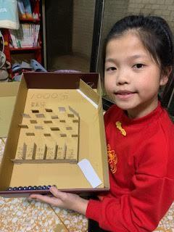
完成了!

Slide 8
謝謝大家

